Slide 1
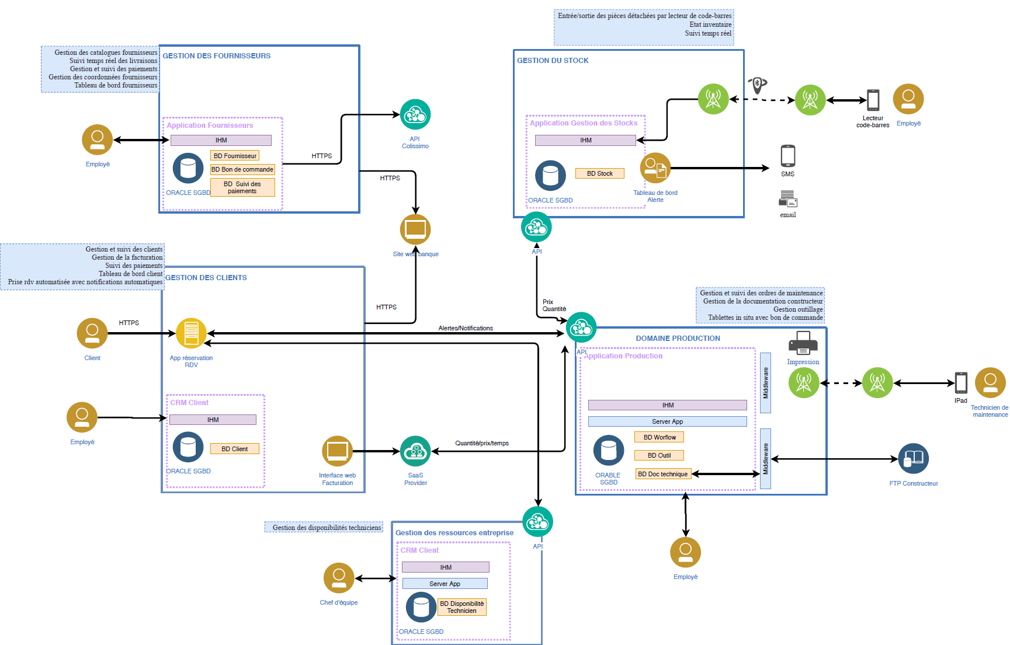
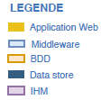

Slide 3
Alertes/Notifications
Quantité
/Prix
/Temps

Slide 7




Employé
Site web banque
Client
Chef d’équipe
Interface web facturation

Slide 9

Client
BD Fournisseur
BD Bon de commande
BD Suivi des paiements
Employé
BD Client
Site web banque
BD Disponibilité Technicien
Interface web facturation
Chef d’équipe
BD Workflow
BD Outil
Technicien de maintenance
BD Doc.
technique
BD Stock
Tableau de bord
Alerte
Présentation

Slide 10
Système CMS
Client
BD Fournisseur
BD Bon de commande
BD Suivi des paiements
Employé
BD Client
Site web banque
BD Disponibilité Technicien
Interface web facturation
Chef d’équipe
BD Workflow
BD Outil
Technicien de maintenance
BD Doc.
technique
BD Stock
Tableau de bord
Alerte
Présentation

Slide 11








LÉGENDE
Syst. CMS
Présentation
Data store
Base de
données
1
Liaison interne
App réservation
RDV
API
Colissimo
Technicien de maintenance
Liaison externe
Client
BD Fournisseur
1
Gestion des
fournisseurs
BD Bon de commande
2
Gestion des
clients
BD Suivi des paiements
3
Domaine
Production
Employé
4
Gestion du
stock
5
Gestion des
ressources
entreprise
BD Client
Site web banque
2
5
BD Disponibilité Technicien
Interface web facturation
SaaS
Provider
Chef d’équipe
BD Workflow
3
API
BD Outil
Technicien de maintenance
BD Doc.
technique
BD Stock
FTP Constructeur
Tableau de bord
Alerte
4
Lecteur
code-barre
Employé

Slide 12
Syst. CMS
1
API
Colissimo
App réservation
RDV
Client
BD Fournisseur
Technicien de maintenance
Présentation
1
Gestion des
fournisseurs
BD Bon de commande
2
Gestion des
clients
3
Gestion des
ressources
entreprise
BD Suivi des paiements
Employé
4
Domaine
Production
BD Client
Site web banque
5
Gestion du
stock
2
3
BD Disponibilité Technicien
Interface web facturation
SaaS
Provider
Chef d’équipe
BD Workflow
4
BD Outil
Technicien de maintenance
BD Doc.
technique
BD Stock
FTP Constructeur
Tableau de bord
Alerte
5
Lecteur
code-barre
Employé

Slide 13
Syst. CMS
1
API
Colissimo
App réservation
RDV
Client
BD Fournisseur
Technicien de maintenance
Présentation
1
Gestion des
fournisseurs
BD Bon de commande
2
Gestion des
clients
BD Suivi des paiements
3
Domaine
Production
Employé
4
Gestion du
stock
5
Gestion des
ressources
entreprise
BD Client
Site web banque
2
5
BD Disponibilité Technicien
Interface web facturation
SaaS
Provider
Chef d’équipe
BD Workflow
3
BD Outil
Technicien de maintenance
BD Doc.
technique
BD Stock
FTP Constructeur
Tableau de bord
Alerte
4
Lecteur
code-barre
Employé

Slide 14
Présentation
Syst. CMS
1
API
Colissimo
App réservation
RDV
Client
BD Fournisseur
Technicien de maintenance
1
Gestion des
fournisseurs
BD Bon de commande
2
Gestion des
clients
BD Suivi des paiements
3
Domaine
Production
Employé
4
Gestion du
stock
5
Gestion des
ressources
entreprise
BD Client
Site web banque
2
5
BD Disponibilité Technicien
Interface web facturation
SaaS
Provider
Chef d’équipe
BD Workflow
3
BD Outil
Technicien de maintenance
BD Doc.
technique
BD Stock
FTP Constructeur
Tableau de bord
Alerte
4
Lecteur
code-barre
Employé

Slide 15
LÉGENDE
Syst. CMS
Présentation
Data store
Implémentation
cible
1
Gestion des
fournisseurs
LÉGENDE
2
Gestion des
clients
3
Domaine
Production
Présentation
Gestion du
stock
Data store
4
Implémentation
cible
5
Gestion des
ressources
entreprise
Base de
données
Modèle
cible
Étape de
transition
Action

Slide 16
LÉGENDE
1
Gestion des
fournisseurs
Présentation
Syst. CMS
Data store
Implémentation
cible
Modèle
cible
Étape de
transition
1
Gestion des
fournisseurs
Action
Gestion des
clients
2
3
Domaine
Production
4
Gestion du
stock
5
Gestion des
ressources
entreprise
1
4
2
1
3

Slide 17
Syst. CMS
1
API
Colissimo
BD Fournisseur
1
Gestion des
fournisseurs
BD Bon de commande
2
Gestion des
clients
BD Suivi des paiements
3
Domaine
Production
Employé
4
Gestion du
stock
5
Gestion des
ressources
entreprise
Site web banque
LÉGENDE
Présentation
Data store
Base de
données
Liaison interne
Liaison externe
1
Gestion des
fournisseurs

Slide 18
LÉGENDE
1
Gestion des
fournisseurs
Présentation
Syst. CMS
Gestion des
clients
Data store
2
Implémentation
cible
Modèle
cible
1
API
Colissimo
Étape de
transition
BD Fournisseur
Liaison interne
Liaison externe
Action
BD Bon de commande
2
2
BD Suivi des paiements
Employé
3
Domaine
Production
Site web banque
4
Gestion du
stock
5
Gestion des
ressources
entreprise
4
Alertes/Notifications
1
3
Quantité
/Prix
/Temps

Slide 19
Syst. CMS
1
API
Colissimo
Client
BD Fournisseur
Présentation
1
Gestion des
fournisseurs
BD Bon de commande
BD Suivi des paiements
3
Domaine
Production
Employé
4
Gestion du
stock
5
Gestion des
ressources
entreprise
BD Client
Site web banque
2
Interface web facturation
SaaS
Provider
LÉGENDE
Présentation
Data store
Base de
données
Liaison interne
Liaison externe
1
Gestion des
fournisseurs
2
Gestion des
clients

Slide 20
Syst. CMS
1
API
Colissimo
Client
BD Fournisseur
Présentation
1
Gestion des
fournisseurs
BD Bon de commande
BD Suivi des paiements
3
Domaine
Production
Employé
4
Gestion du
stock
5
Gestion des
ressources
entreprise
BD Client
Site web banque
2
Interface web facturation
SaaS
Provider
LÉGENDE
Présentation
Data store
Base de
données
Liaison interne
Liaison externe
1
Gestion des
fournisseurs
2
Gestion des
clients

Slide 21
Syst. CMS
1
API
Colissimo
App réservation
RDV
Client
BD Fournisseur
Technicien de maintenance
Présentation
1
Gestion des
fournisseurs
BD Bon de commande
2
Gestion des
clients
BD Suivi des paiements
3
Domaine
Production
Employé
4
Gestion du
stock
5
Gestion des
ressources
entreprise
BD Client
Site web banque
2
5
BD Disponibilité Technicien
Interface web facturation
SaaS
Provider
Chef d’équipe
BD Workflow
3
BD Outil
Technicien de maintenance
BD Doc.
technique
BD Stock
FTP Constructeur
Tableau de bord
Alerte
4
Lecteur
code-barre
Employé

Slide 22
Syst. CMS
1
API
Colissimo
App réservation
RDV
Client
BD Fournisseur
Technicien de maintenance
Présentation
1
Gestion des
fournisseurs
BD Bon de commande
2
Gestion des
clients
BD Suivi des paiements
3
Domaine
Production
Employé
4
Gestion du
stock
5
Gestion des
ressources
entreprise
BD Client
Site web banque
2
Interface web facturation
SaaS
Provider
BD Workflow
3
BD Outil
Technicien de maintenance
BD Doc.
technique

Slide 23
Syst. CMS
1
API
Colissimo
App réservation
RDV
Client
BD Fournisseur
Technicien de maintenance
Présentation
1
Gestion des
fournisseurs
BD Bon de commande
2
Gestion des
clients
BD Suivi des paiements
3
Domaine
Production
Employé
4
Gestion du
stock
5
Gestion des
ressources
entreprise
BD Client
Site web banque
2
Interface web facturation
SaaS
Provider
BD Workflow
3
BD Outil
Technicien de maintenance
BD Doc.
technique

Slide 24

Syst. CMS
1
API
Colissimo
Client
BD Fournisseur
Présentation
1
Gestion des
fournisseurs
BD Bon de commande
BD Suivi des paiements
3
Domaine
Production
Employé
4
Gestion du
stock
5
Gestion des
ressources
entreprise
BD Client
Site web banque
2
Interface web facturation
SaaS
Provider
Présentation
1
Gestion des
fournisseurs
2
Gestion des
clients

Slide 25
LÉGENDE
1
Gestion des
fournisseurs
Syst. CMS
Présentation
Gestion des
clients
Data store
2
Implémentation
cible
3
Domaine
Production
1
Modèle
cible
API
Colissimo
Client
BD Fournisseur
Étape de
transition
Liaison interne
BD Bon de commande
Liaison externe
Action
BD Suivi des paiements
Employé
3
BD Client
Site web banque
2
2
Interface web facturation
SaaS
Provider
1
3

Slide 26
Syst. CMS
1
API
Colissimo
App réservation
RDV
Client
BD Fournisseur
Technicien de maintenance
BD Bon de commande
BD Suivi des paiements
Employé
BD Client
Site web banque
2
Interface web facturation
SaaS
Provider
BD Workflow
3
BD Outil
Technicien de maintenance
BD Doc.
technique
LÉGENDE
1
Gestion des
fournisseurs
Présentation
Data store
2
Gestion des
clients
Base de
données
3
Domaine
Production
Liaison interne
Liaison externe

Slide 27
Syst. CMS
1
API
Colissimo
App réservation
RDV
Client
BD Fournisseur
Technicien de maintenance
BD Bon de commande
BD Suivi des paiements
Employé
BD Client
Site web banque
2
Interface web facturation
SaaS
Provider
BD Workflow
3
BD Outil
Technicien de maintenance
BD Doc.
technique
LÉGENDE
1
Gestion des
fournisseurs
Présentation
Data store
2
Gestion des
clients
Base de
données
3
Domaine
Production
Liaison interne
Liaison externe

Slide 28
Syst. CMS
1
API
Colissimo
App réservation
RDV
Client
BD Fournisseur
Technicien de maintenance
Présentation
1
Gestion des
fournisseurs
BD Bon de commande
2
Gestion des
clients
BD Suivi des paiements
3
Domaine
Production
Employé
4
Gestion du
stock
5
Gestion des
ressources
entreprise
BD Client
Site web banque
2
Interface web facturation
SaaS
Provider
BD Workflow
3
BD Outil
Technicien de maintenance
BD Doc.
technique

Slide 29
LÉGENDE
1
Gestion des
fournisseurs
Syst. CMS
Présentation
Data store
2
Gestion des
clients
Base de
données
3
Domaine
Production
1
Liaison interne
4
Gestion du
stock
App réservation
RDV
API
Colissimo
Technicien de maintenance
Liaison externe
Gestion des
ressources
entreprise
Client
BD Fournisseur
5
BD Bon de commande
BD Suivi des paiements
Employé
BD Client
Site web banque
2
5
BD Disponibilité Technicien
Interface web facturation
SaaS
Provider
Chef d’équipe
BD Workflow
3
BD Outil
Technicien de maintenance
BD Doc.
technique
BD Stock
FTP Constructeur
Tableau de bord
Alerte
4
Lecteur
code-barre
Employé

Slide 30
LÉGENDE
1
Gestion des
fournisseurs
Présentation
Syst. CMS
Gestion des
clients
Data store
2
Implémentation
cible
3
Domaine
Production
Modèle
cible
4
Gestion du
stock
1
API
Colissimo
Étape de
transition
App réservation
RDV
Client
BD Fournisseur
Technicien de maintenance
Liaison interne
Liaison externe
Action
BD Bon de commande
BD Suivi des paiements
Employé
BD Client
Site web banque
2
Interface web facturation
SaaS
Provider
4
2
BD Workflow
3
BD Outil
Technicien de maintenance
BD Doc.
technique
1
3

Slide 31
LÉGENDE
Syst. CMS
Présentation
Data store
Base de
données
1
Liaison interne
App réservation
RDV
API
Colissimo
Technicien de maintenance
Liaison externe
Client
BD Fournisseur
1
Gestion des
fournisseurs
BD Bon de commande
2
Gestion des
clients
BD Suivi des paiements
3
Domaine
Production
Employé
4
Gestion du
stock
BD Client
Site web banque
2
Interface web facturation
SaaS
Provider
BD Workflow
3
BD Outil
Technicien de maintenance
BD Doc.
technique
BD Stock
FTP Constructeur
Tableau de bord
Alerte
4
Lecteur
code-barre
Employé

Slide 32
LÉGENDE
Syst. CMS
Présentation
Data store
Base de
données
1
Liaison interne
App réservation
RDV
API
Colissimo
Technicien de maintenance
Liaison externe
Client
BD Fournisseur
1
Gestion des
fournisseurs
BD Bon de commande
2
Gestion des
clients
BD Suivi des paiements
3
Domaine
Production
Employé
4
Gestion du
stock
BD Client
Site web banque
2
Interface web facturation
SaaS
Provider
BD Workflow
3
BD Outil
Technicien de maintenance
BD Doc.
technique
BD Stock
FTP Constructeur
Tableau de bord
Alerte
4
Lecteur
code-barre
Employé

Slide 33
LÉGENDE
1
Gestion des
fournisseurs
Présentation
Syst. CMS
Gestion des
clients
Data store
2
Implémentation
cible
3
Domaine
Production
Modèle
cible
4
Gestion du
stock
1
API
Colissimo
Étape de
transition
Gestion des
ressources
entreprise
App réservation
RDV
Client
BD Fournisseur
Technicien de maintenance
Liaison interne
5
Liaison externe
Action
BD Bon de commande
BD Suivi des paiements
5
Employé
BD Client
Site web banque
2
2
Interface web facturation
SaaS
Provider
1
BD Workflow
3
BD Outil
Technicien de maintenance
BD Doc.
technique
BD Stock
FTP Constructeur
Tableau de bord
Alerte
4
Lecteur
code-barre
Employé

Slide 34
LÉGENDE
Syst. CMS
Présentation
Data store
Base de
données
1
Liaison interne
App réservation
RDV
API
Colissimo
Technicien de maintenance
Liaison externe
Client
BD Fournisseur
1
Gestion des
fournisseurs
BD Bon de commande
2
Gestion des
clients
BD Suivi des paiements
3
Domaine
Production
Employé
4
Gestion du
stock
5
Gestion des
ressources
entreprise
BD Client
Site web banque
2
5
BD Disponibilité Technicien
Interface web facturation
SaaS
Provider
Chef d’équipe
BD Workflow
3
BD Outil
Technicien de maintenance
BD Doc.
technique
BD Stock
FTP Constructeur
Tableau de bord
Alerte
4
Lecteur
code-barre
Employé

Slide 35
LÉGENDE
Syst. CMS
Présentation
Data store
Base de
données
1
Liaison interne
App réservation
RDV
API
Colissimo
Technicien de maintenance
Liaison externe
Client
BD Fournisseur
1
Gestion des
fournisseurs
BD Bon de commande
2
Gestion des
clients
BD Suivi des paiements
3
Domaine
Production
Employé
4
Gestion du
stock
5
Gestion des
ressources
entreprise
BD Client
Site web banque
2
5
BD Disponibilité Technicien
Interface web facturation
SaaS
Provider
Chef d’équipe
BD Workflow
3
BD Outil
Technicien de maintenance
BD Doc.
technique
BD Stock
FTP Constructeur
Tableau de bord
Alerte
4
Lecteur
code-barre
Employé

Slide 36
LÉGENDE
Syst. CMS
Présentation
Data store
Base de
données
1
Liaison interne
App réservation
RDV
API
Colissimo
Technicien de maintenance
Liaison externe
Client
BD Fournisseur
1
Gestion des
fournisseurs
BD Bon de commande
2
Gestion des
clients
BD Suivi des paiements
3
Domaine
Production
Employé
4
Gestion du
stock
5
Gestion des
ressources
entreprise
BD Client
Site web banque
2
5
BD Disponibilité Technicien
Interface web facturation
SaaS
Provider
Chef d’équipe
BD Workflow
3
BD Outil
Technicien de maintenance
BD Doc.
technique
BD Stock
FTP Constructeur
Tableau de bord
Alerte
4
Lecteur
code-barre
Employé

Slide 37



Slide 38
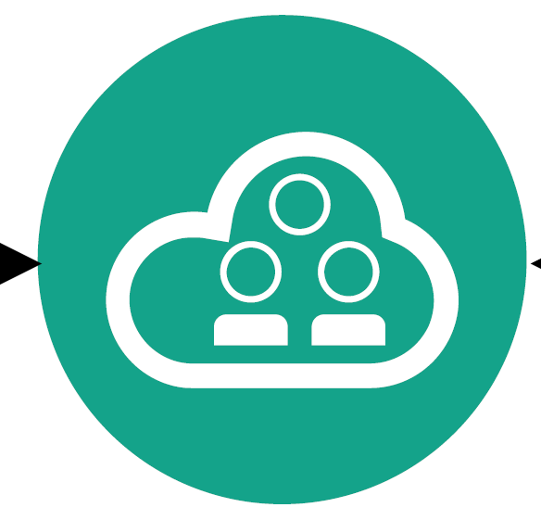

Slide 39


Slide 40


Slide 42


Syst. CMS
BDD
SGBDR
Contrôle et mise à jour
Traitement et/ou
interfaces
BDD 1
BDD 2
.
.
BDD 3
.
BDD 4
BDD n
Saisie des données
Stockage
Extraction
Utilisation

Slide 43




Back-end
Front-end
Serveur d’applications
Contenu
Bases de données
Modèles
Mise en forme de l’information
Extensions
Plug-ins
CMS
cœur

Slide 44
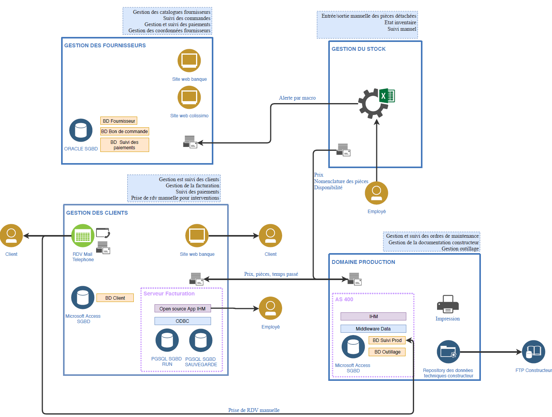
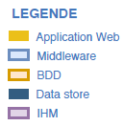

Slide 46
Domaine
Implémentation
des
composants Vue
spécifiques
Amélioration
des
processus
métier
Fonctionnel
Implémentation
des workflows
Phase de
spécifications
fonctionnelles
et techniques
Implémentation
des différents
gestionnaires
de données
Construction de
l’architecture
du système
Technique
Implémentation
des interfaces de
communication
Court terme
Moyen terme
Long terme
Temps

Slide 47
Domaine
Implémentation
des interfaces de
communication
Construction de
l’architecture
du système
Technique
Implémentation
des différents
gestionnaires
de données
Phase de
spécifications
fonctionnelles
et techniques
Implémentation
des workflows
Amélioration
des
processus
métier
Fonctionnel
Implémentation
des
composants Vue
spécifiques
Court terme
Moyen terme
Long terme
Temps

Slide 48
Interface Homme-Machine
Système informatique

